Slide 1
Publiekscampagne: Two-pager
Communicatie basisbereikbaarheid
19 januari 2022

Slide 2
Agenda
1
Inleiding
2
Communicatieplan
Q1 2022
3
Publiekscampagne:
Two-pager
4
Timing & praktisch

Slide 3
Inleiding

Slide 5
Communicatieplan Q1 2022

Slide 6
Algemene uitgangspunten
+/- 6 mnd voor lancering
Informeren
Begeleiden
Communicatie over principes basisbereikbaarheid
We maken samen de mobiliteitsswitch.
Lanceren
Motiveren
Begeleiden van de huidige OV-gebruikers
We maken samen de mobiliteitsswitch.
Ontdek wat er voor u verandert.
Nieuwe Hoppinoplossingen en nieuwe net van De Lijn in de kijker plaatsen
Plan en boek je verplaatsing met Hoppin.
Maak kennis met het nieuwe net van De Lijn.
Stimuleren van de modal shift
Ontdek alle mogelijkheden om je zo vlot mogelijk te verplaatsen met Hoppin.

Slide 7
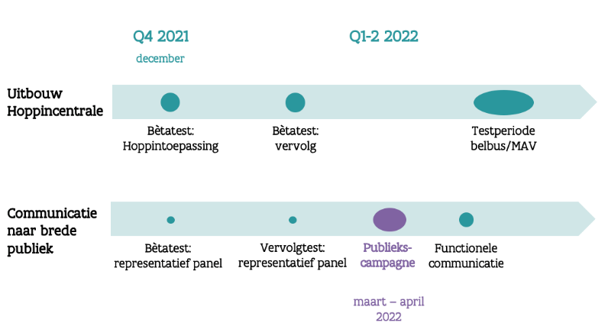
Informeren
Begeleiden
Lanceren
Motiveren
Communicatie over principes basisbereikbaarheid
We maken samen de mobiliteitsswitch.

Slide 8
Algemene uitgangspunten
asap
+/- 6 mnd voor lancering
Informeren
Begeleiden
Doel
Heldere comm. tools ontwikkelen
Communicatie over principes BBH op maat van doelgroep
Doelgroepen
Opiniemakers en mobiliteitsjournalisten
Lokale besturen
Reizigers/burgers
Boodschap
We maken samen de mobiliteitsswitch.
Doel
Begeleiden van huidige OV-gebruikers
Behouden van # duurzame kms
Doelgroepen
Huidige OV-gebruikers (De Lijn, belbusgebruikers)
DAV- & MAV-gebruikers
Boodschap
We maken samen de mobiliteitsswitch.
Ontdek wat er voor u verandert.
Lanceren
Motiveren
Doel
In de markt zetten van de Hoppinoplossingen
Bekendmaken van nieuwe net (KN/AN)
Doelgroepen
Huidige OV-gebruikers
Nieuwe gebruikers
Boodschap
Plan en boek je verplaatsing met Hoppin.
Maak kennis met het nieuwe net van De Lijn.
Doel
Verhogen # duurzame kms
Modal shift ↑
Doelgroep
Nieuwe gebruikers
Boodschap
Ontdek alle mogelijkheden om je zo vlot mogelijk te verplaatsen met Hoppin.

Slide 9
Publiekscampagne: Two-pager

Slide 10
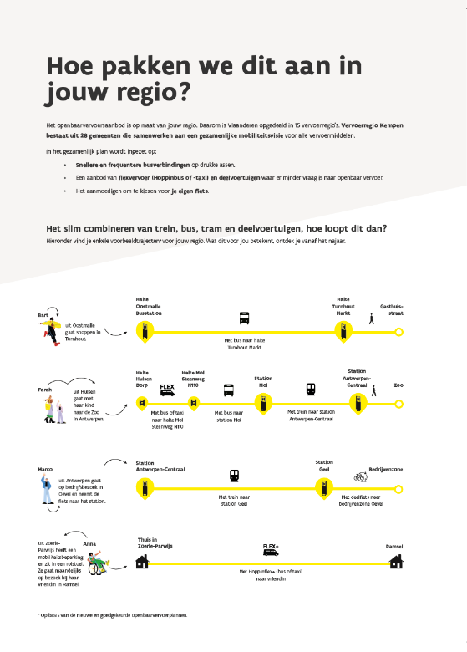
Two-pager
Algemene principes basisbereikbaarheid
Info op maat
van vervoerregio

Slide 12
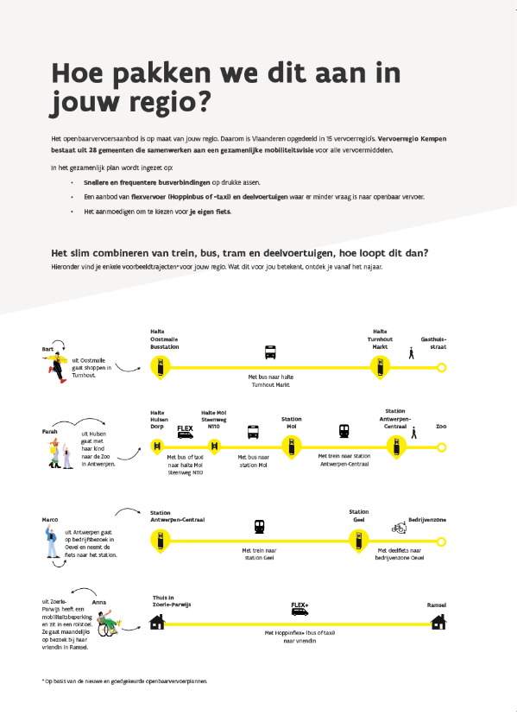
We zetten 2 à 3 uitgangspunten van het OV-plan van de vervoerregio in de kijker:
Uitgangspunt nieuwe net De Lijn of opvallende keuze
Uitgangspunt flexvervoer of opvallende keuze
We maken het concreet a.d.h.v. 4 voorbeeldtrajecten

Slide 13
Timing & praktisch

Slide 14
De steden en gemeenten kunnen
de two-pager opnemen in hun
lokale communicatiekanalen.

Slide 15
Twee pijlers
Infomagazine
Drukklare two-pager voor stads- of gemeentemagazine
Online & andere kanalen
Tekst en beeld voor website en nieuwsbrief
Kant-en-klare Facebook-, Instagram- en Twitterposts
Uitwerking webpagina mobiliteitsswitch.be (op www.vlaanderen.be/basisbereikbaarheid)

Slide 16
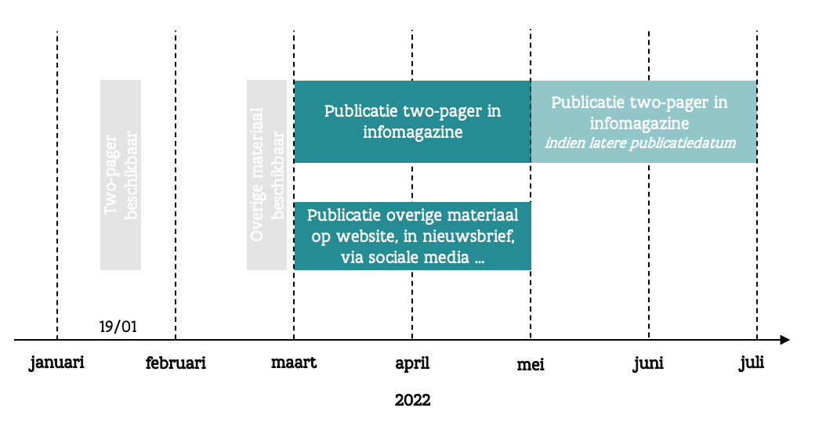
Timing

Slide 17
Praktisch
Eén package per vervoerregio
Als één geheel (pdf) & als aantal losse onderdelen (InDesign)
Indien relevant met FR variant
Te downloaden via communicatietoolbox en SharePoint van de vervoerregio’s

Slide 18
Disclaimer
De aangeleverde versie van de two-pager is goedgekeurd door de Vlaamse overheid, de (co-)vervoerregiovoorzitters en team MOW’s. Alle aanpassingen zijn op eigen verantwoordelijkheid.
Vaste onderdelen:
Tekst & voorbeeldtrajecten
Campagnebeeld
Logo Vlaamse overheid
www.mobiliteitsswitch.be

Slide 19
Ook beschikbaar
Handleiding (vanaf 19 jan)
Q&A over basisbereikbaarheid (vanaf eind feb)
Om vragen van burgers over basisbereikbaarheid te beantwoorden
In de tussentijd: burgers doorverwijzen naar www.basisbereikbaarheid.be

Slide 20
Vragen?
Stel ze via communicatiebasisbereikbaarheid@mow.vlaanderen.be

